Slide 1
翌月継続率の構造化分析_Part2
プロダクト本部データアナリティクス部
Notes:
元のnotion
https://www.notion.so/timee/279c5579d2b880c6a4e7f40e572c0f73

Slide 2
本資料は、翌月継続率の構造化を通して、
翌月継続率の全体像を深く理解し、
ボトルネックの特定と改善に繋げることを目的としています。

Slide 3
CONFIDENTIAL
1
DA横断分析の全体像
本資料は、FY25においてDAが取り組んでいた「AAあたり売上に関する横断分析」PJの一環としてのアウトプット
横断分析の全体像や、類似の分析資料との関係性はこのようになっている
3ヶ月連続掲載と
中長期の継続に効くレバーの探索
利用開始
翌月継続
3ヶ月連続掲載
中長期の
継続/LTV向上
翌月継続率の構造化分析①
翌月継続率の構造化分析②
利用中期における
継続/利用拡大の分析
本資料→

Slide 4
CONFIDENTIAL
1
Executive Summary
ファクト | 示唆・提案
・掲載初週に初週だけの掲載ではなく、翌週分以降の募集を出したほうが翌週・翌月継続率が高い[調査結果1] | ・初週分のみの募集だと、募集期間も短く体験を損なう可能性が大きいため、翌週分も一緒に掲載してもらい、2週の経験をしてもらうことが良さそう
・利用初月に毎週掲載している店舗が最も継続率が高い[調査結果2-1] ・毎週掲載の場合は、1週目の掲載で1週目、2週目に稼働して、2週目の掲載で2週目,3週目に稼働をするというような一定のパターンがある[調査結果2-2] | ・常に当該週 ~ 翌週の募集の掲載を促し、毎週継続的に掲載してもらうような施策が有効かもしれない
・レビューをしている店舗は、翌月継続率が大幅に向上する[調査結果4] | ・（レビューと翌月継続の直接的な因果関係はつかめていないが）レビューを促す施策を実施し、顧客の動きを観察する打ち手が有効かもしれない

Slide 5
CONFIDENTIAL
目次
1
背景・目的
2
翌月継続率に関する現状
3
low touchで翌月継続率が低い要因の深掘り

Slide 6
背景・目的

Slide 7
CONFIDENTIAL
1
タイミーのNorth Star Metrics ※他指標との比較はこちら
マッチング数はプラットフォームの成長を把握しやすい指標
※稼働率など「率」だと分母の変化は捉えづらい
売上
稼働数
単価
手数料率
稼働率
稼働転換率
(稼働数/マッチング数)
求人数
マッチング数
応募数
求人掲載
店舗数
平均
募集人数
応募
Worker数
平均
応募数
初回掲載率
求人掲載
継続率
Notes:
稼働時間：KGI
稼働しないと確定しない
追いかけやすい
質の問題も内方できるはず
因果図
リボン図みたいなかたち
マッチン数の
スポットワーク単体に比べて、ええやんは単価が抑えられつつ稼働時間が伸びる
マッチング数＞事前にわかる売上
NSM
概念図＋整理する
募集継続率の繋がりも記載する
flywheel
因果ループ図で整理する
他社事例で質が重視している エアビー

Slide 8
CONFIDENTIAL
2
マッチング数を構成するInput Metrics
マッチング数を構成する指標は、店舗側の初回掲載率、翌月継続率、平均募集人数を、マッチング数を構成するInput Metricsと考える
本分析では「翌月継続率」に着目して分析
広さ
継続
深さ
効率
タイミーを利用している店舗がどれだけ存在するか
店舗がどれくらい継続してタイミーを利用しているか
店舗がどのくらいたくさんタイミーを使っているか
マッチングが効率的に生じていて稼働に繋がっているか
(ガードレール指標)
初回掲載率
翌月継続率
AA当たり募集人数
・求人当たりマッチング数
・キャンセル率
Notes:
プロダクト全体
運営と現場との紐付け
Input Medtris中間指標
マッチング数とキャンセル数を足したものを分母に使えないか
これによって
弾力性の概念
有効マッチング数とか
求人数、募集人数/求人数を分けなくてもいいのでは？
半間の波に影響されないか？
稼働時間だと破談感があるが、一稼働だけど7日間とかになってくると、、
7日
対応表
今までの話も
shun-san,zigou-san
zigou-san,takaishi-san,yoshiike-san
活用の質の軸
求人をじっくり見ている
レビューを見ている
専門的な機能を見ているとか
インターバル(どのくらい先まで)＞未来の求人インタバール、稼働インターバル
＞募集継続率との関係
店舗側も効率入れる
https://www.notion.so/timee/Memo-13cc5579d2b8806c9e29c126e781c393
高習熟度の業務が上がっていくと、単純業務も増えていく
ボリュームが大事でありつつ、BPRが推進していることがよいはず

Slide 9
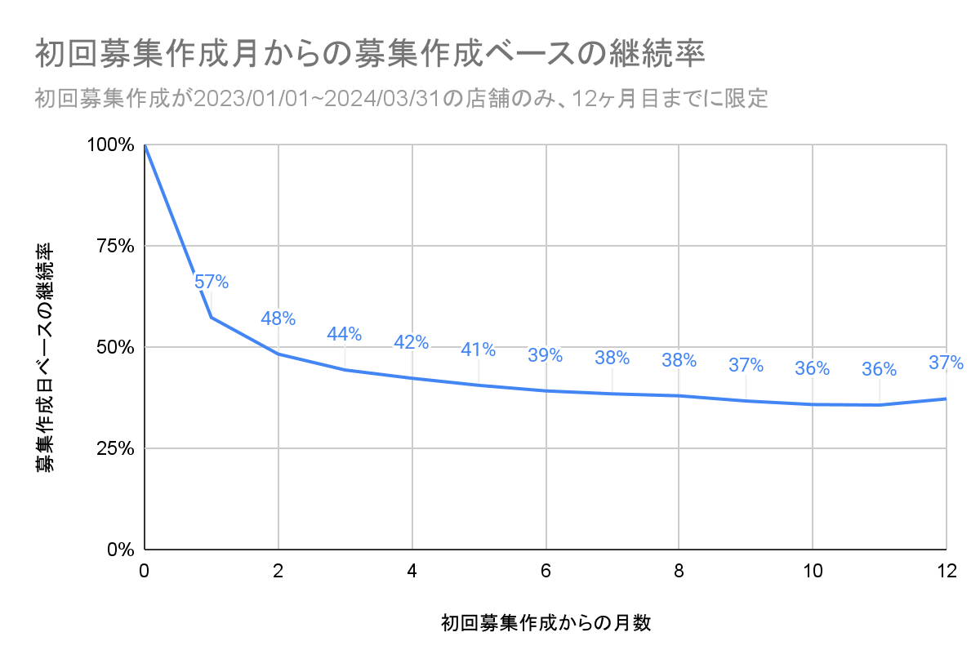
CONFIDENTIAL
3
なぜ”翌月”継続率か
1ヶ月目の落ち幅が非常に大きく、以降は安定することから、本分析では1ヶ月目の継続率に着目
厳密には初回掲載から31-60日目の継続に着目し、以降これを「翌月継続率」と呼ぶ

Slide 10
翌月継続率に関する現状

Slide 11
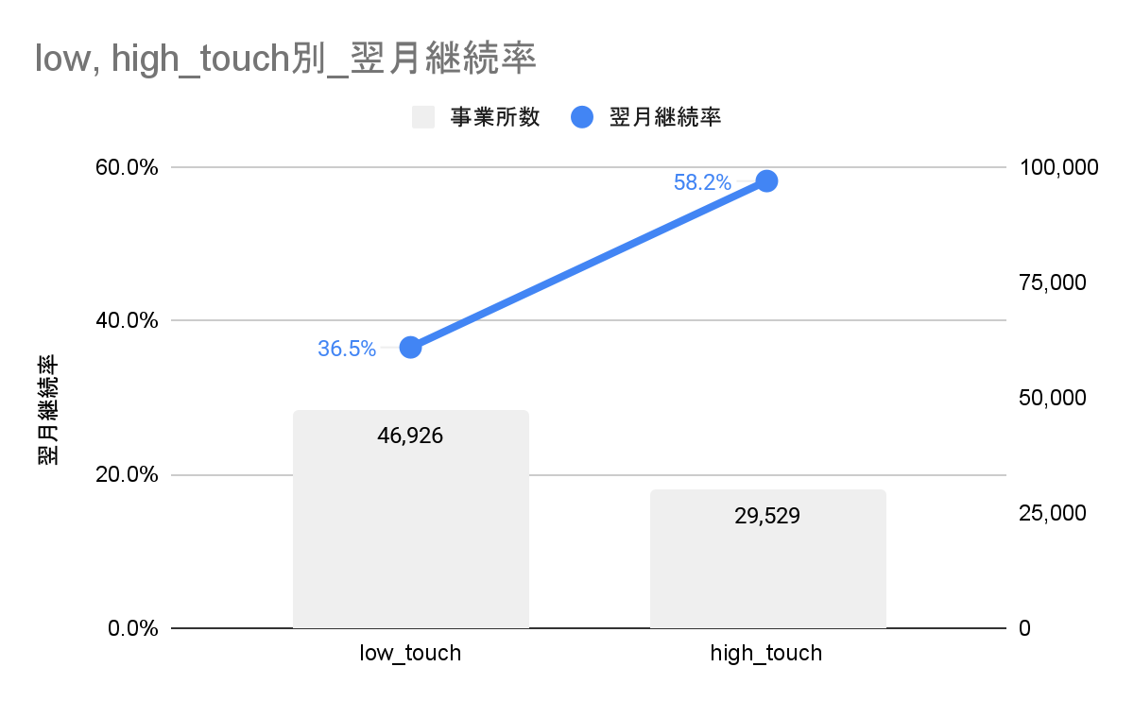
CONFIDENTIAL
1
特に翌月継続率が低いlow touchに着目
翌月継続率はhigh touchと比較するとlow touchでは22%ほど低くなっている
分析インパクトが見込める、かつ、その結果をGrowthやスコアリングPJTに繋げられるlow touch領域に分析のスコープにすることとした
Notes:
翌月：青
翌週：タイミーカラー

Slide 12
low touchで翌月継続率が低い要因の深掘り

Slide 13
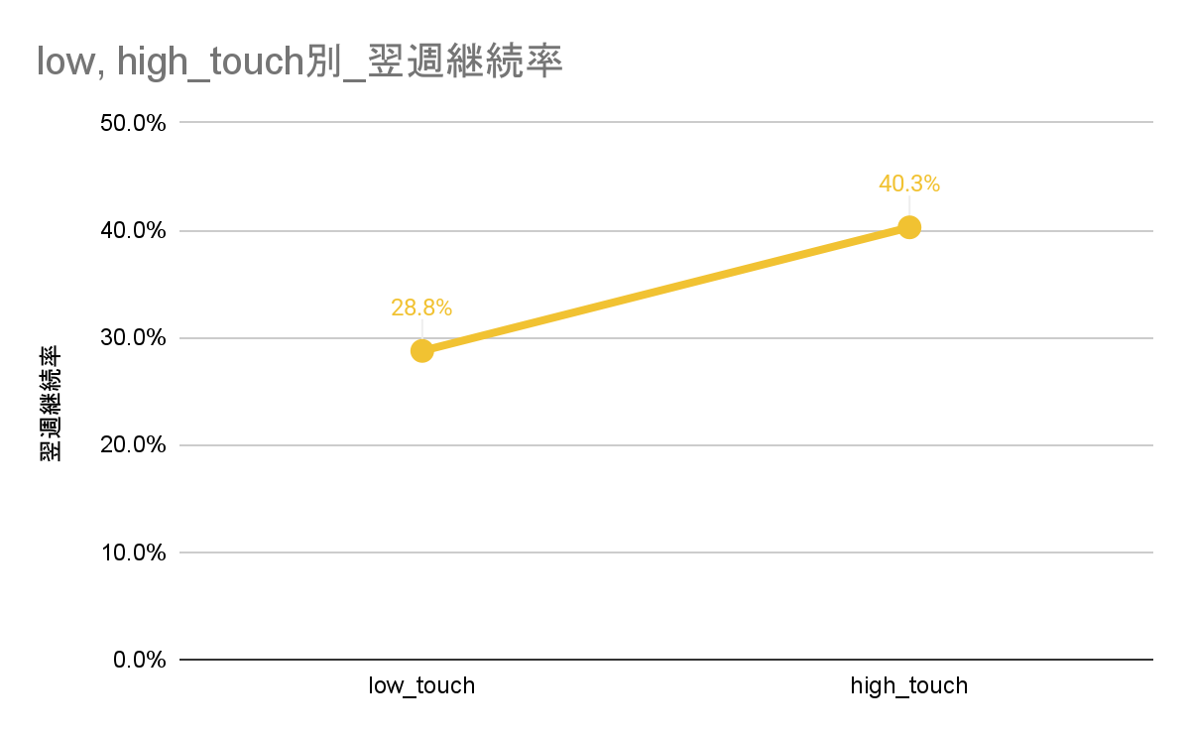
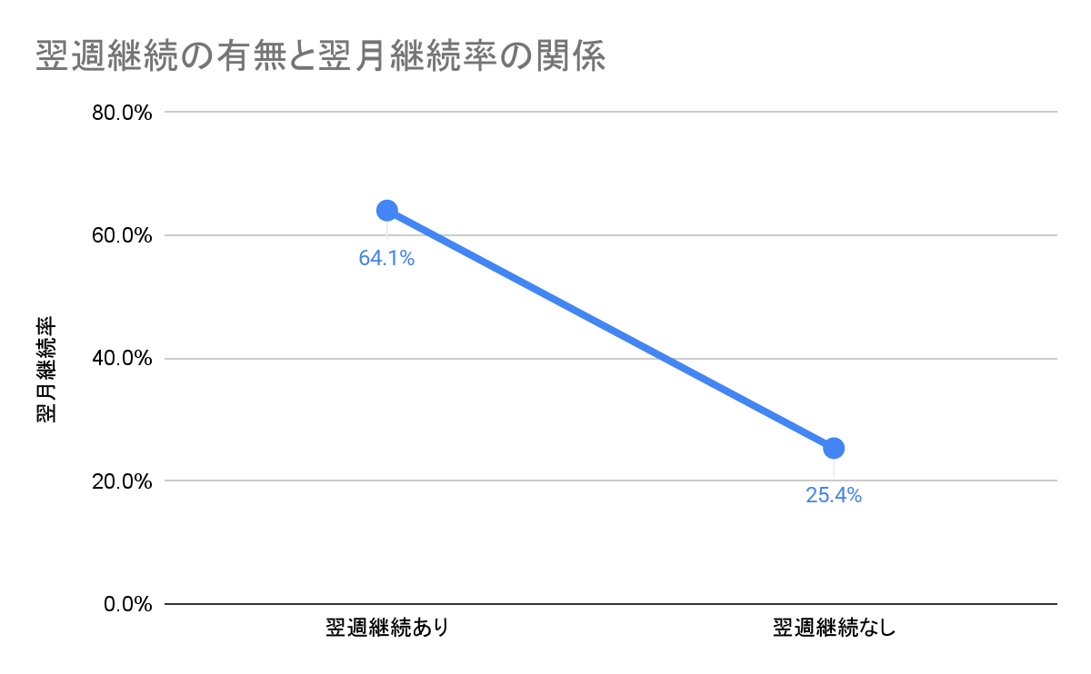
CONFIDENTIAL
1
low touchでは翌週継続率が低いため、翌月継続率も低くなっている
翌週継続することで翌月継続率は39%ほど増加する(左グラフ)
しかし、low touchはhigh touchと比較して12%ほど翌週継続率が低い(右グラフ)
[グラフ] 翌週継続率の比較
・棒グラフでhigh touth、low touchの継続率を比較。SBMが低いことを視覚的に示す。

Slide 14
CONFIDENTIAL
2
翌月継続する顧客の掲載パターン①
利用初月に毎週掲載している店舗が最も継続率が高い
たとえ2週目に掲載がなくても、3,4週目に再掲載されれば、継続率は大きく回復する
翌週継続 | 3週目継続 | 4週目継続 | 翌月継続率 | 店舗の割合
◯ | ◯ | ◯ | 87% | 10%
◯ | ◯ | ー | 58% | 7%
◯ | ー | ◯ | 75% | 3%
◯ | ー | ー | 38% | 8%
ー | ◯ | ◯ | 79% | 4%
ー | ◯ | ー | 51% | 6%
ー | ー | ◯ | 62% | 5%
ー | ー | ー | 16% | 56%

Slide 15
CONFIDENTIAL
2
翌月継続する顧客の掲載パターン①
毎週掲載の場合は、1週目の掲載で1週目・2週目に稼働して、2週目の掲載で2週目・3週目に稼働をするというような一定のパターンがある
常に当該週 ~ 翌週の募集の掲載を促すような施策が有効と考えられる
 | 1週目に稼働した募集がある店舗の割合 | 2週目に稼働した募集がある店舗の割合 | 3週目に稼働した募集がある店舗の割合 | 4週目に稼働した募集がある店舗の割合 | 5週目に稼働した募集がある店舗の割合
1週目に掲載した募集 | 87% | 65% | 19% | 7% | 3%
2週目に掲載した募集 | 0% | 72% | 68% | 17% | 7%
3週目に掲載した募集 | 0% | 0% | 70% | 59% | 14%
4週目に掲載した募集 | 0% | 0% | 0% | 75% | 61%

Slide 16
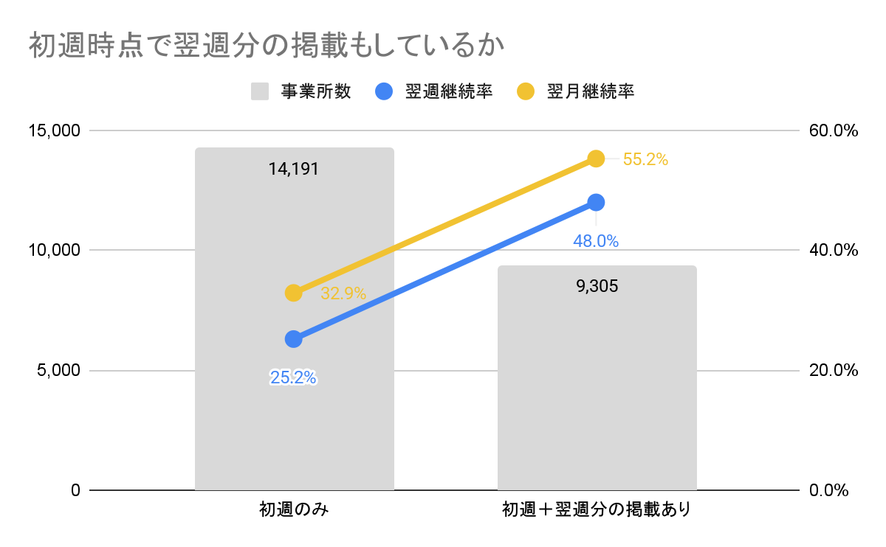
CONFIDENTIAL
3
翌月継続する顧客の掲載パターン②
初週に翌週稼働の募集も一緒に出ている店舗では翌週・翌月継続率がともに高い
初週分のみの募集だと、募集期間も短く体験を損なう可能性が大きいため、翌週分も一緒に掲載してもらい、2週の経験をしてもらうことが良さそう

Slide 17
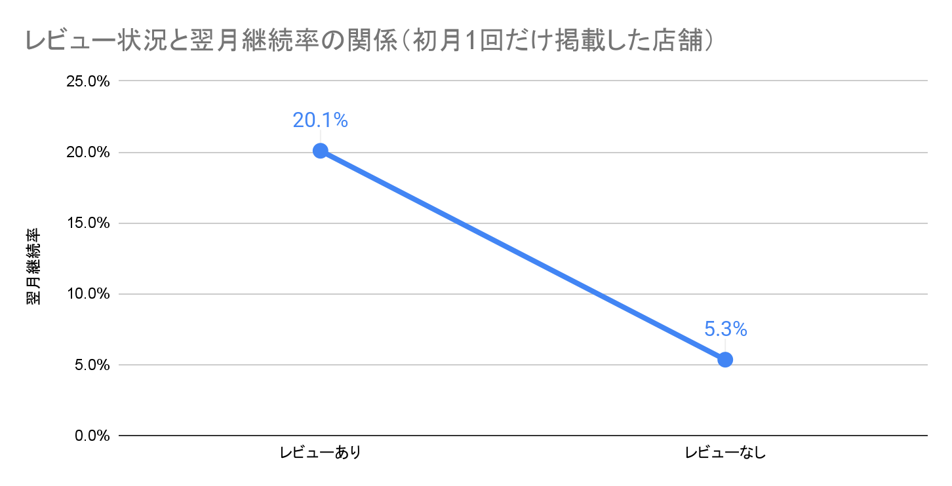
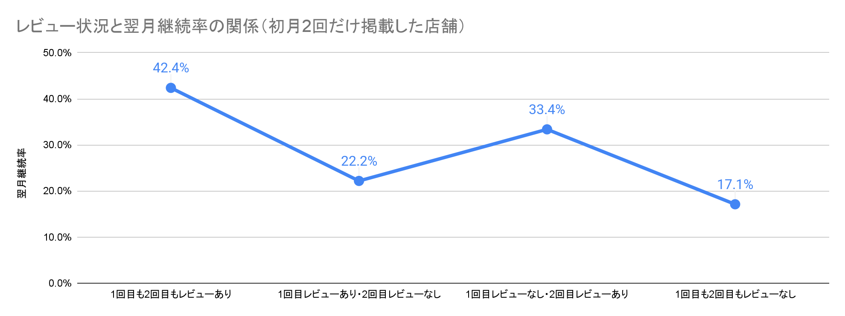
CONFIDENTIAL
4
翌月継続する顧客の掲載パターン④
レビューをしている店舗は、翌月継続率が大幅に向上する
レビューと翌月継続の直接的な因果関係はつかめていないが、レビューを促す施策を実施し、顧客の動きを観察する打ち手が有効かもしれない

Slide 18
Appendix

Slide 19
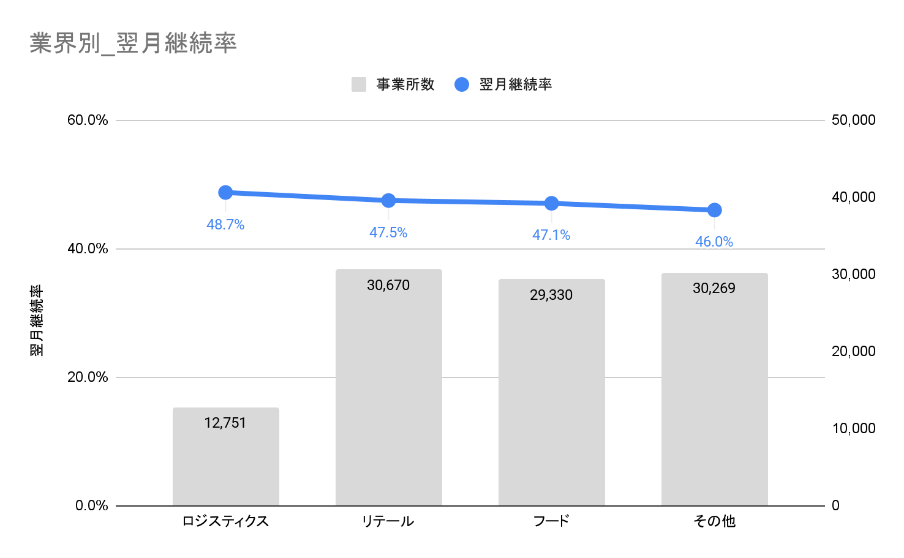
CONFIDENTIAL
1
Appendix①業界構成比と翌月継続率の関係
low touchにおける業界別での翌月継続率に大きな差分はない

Slide 20
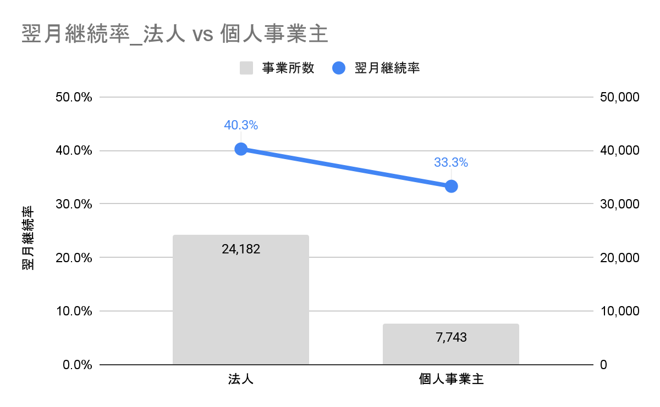
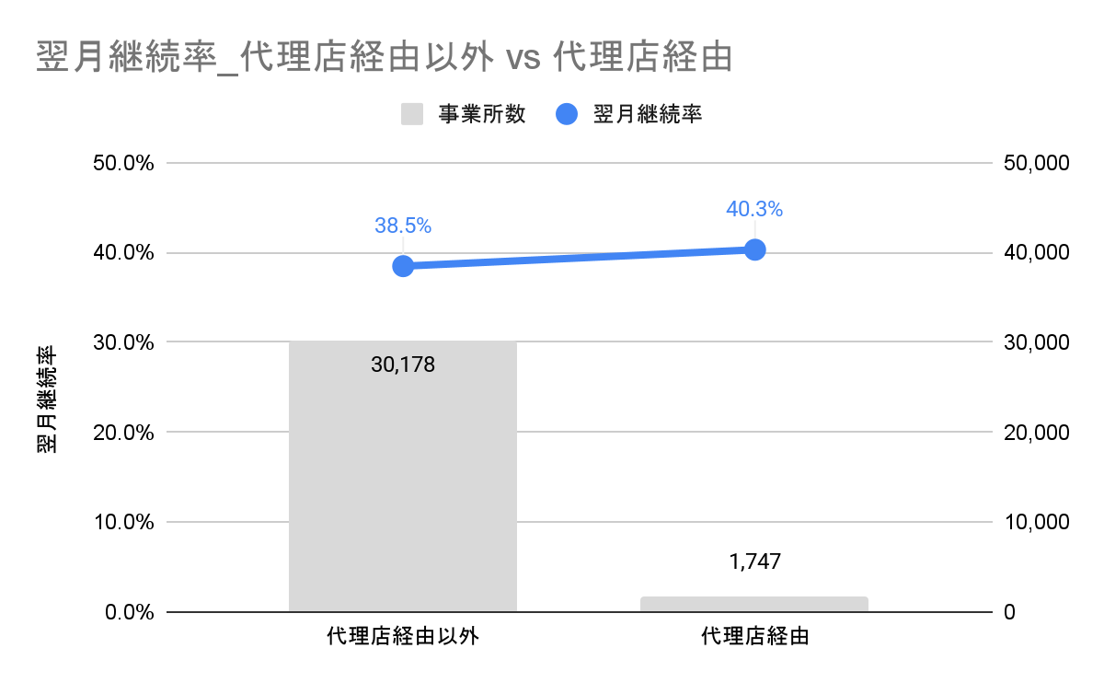
CONFIDENTIAL
2
appendix②アカウント開設前の変数と翌月継続率の関係
開設前の流入経路や事業所属性別で翌月継続率を比較したが、翌週継続に相当するほどのインパクトが期待できる指標は見つからなかった

Slide 21
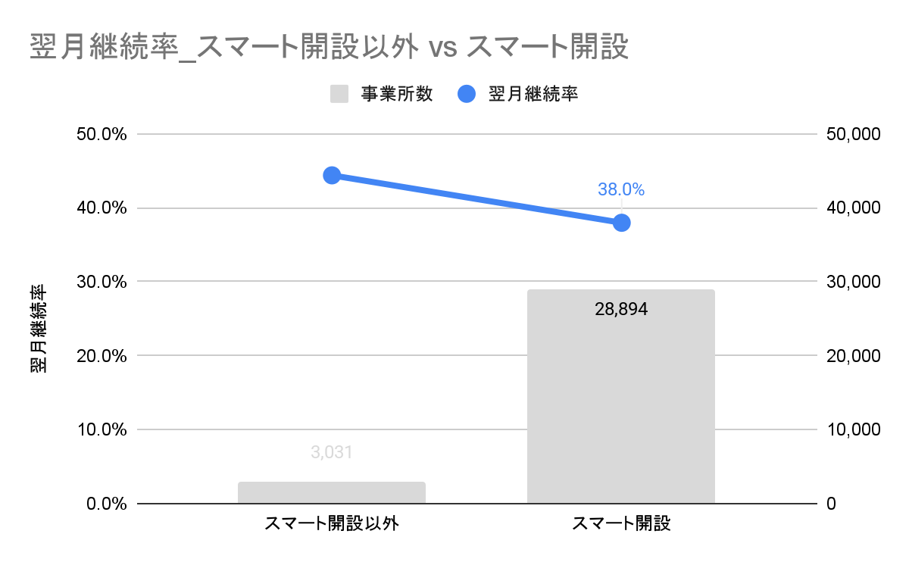
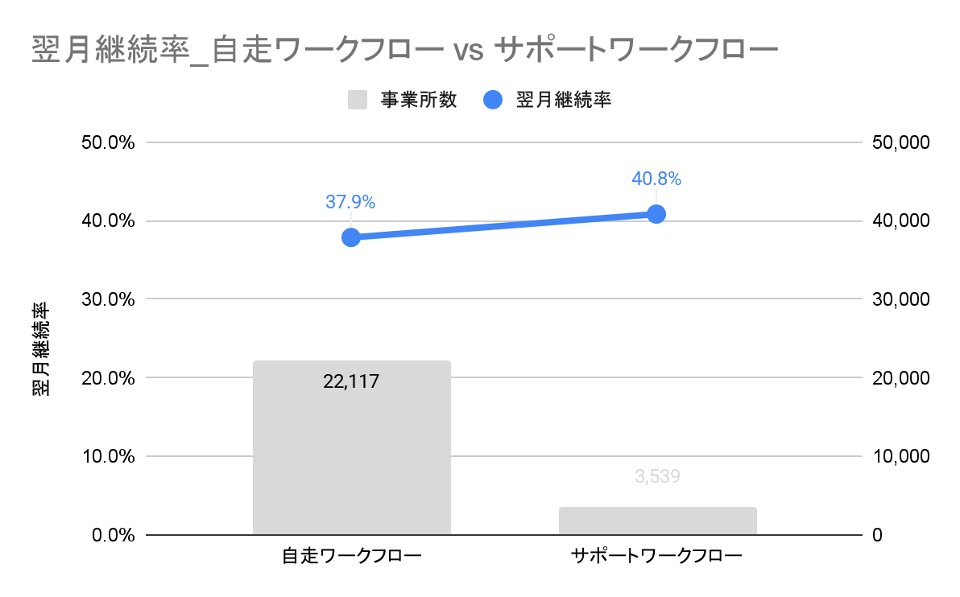
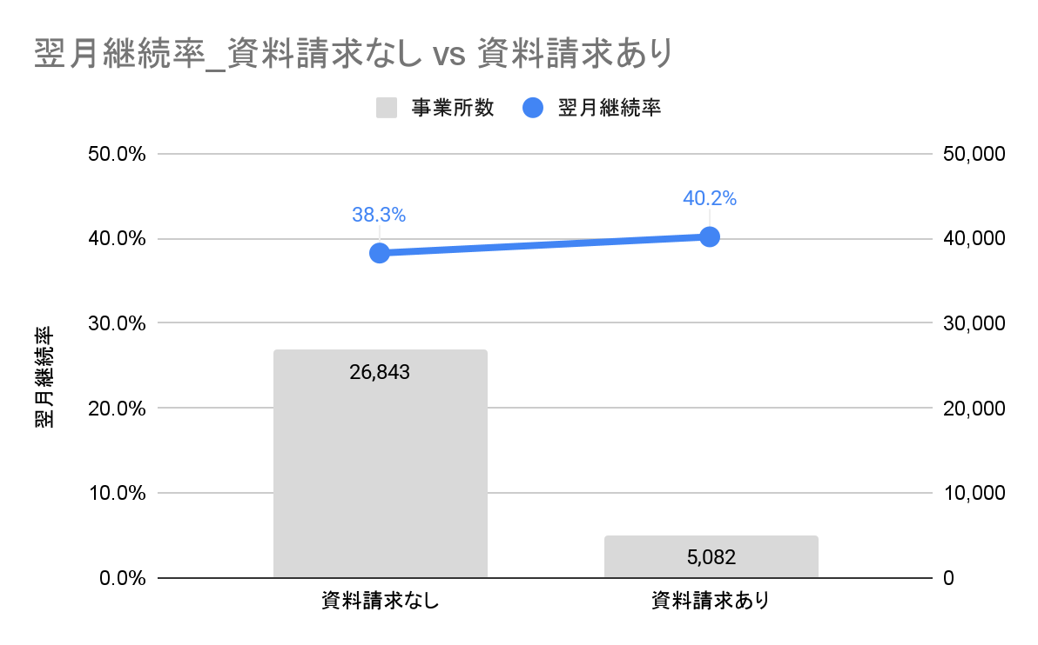
CONFIDENTIAL
3
appendix③アカウント開設前の変数と翌月継続率の関係
開設前の流入経路や事業所属性別で翌月継続率を比較したが、翌週継続に相当する影響のある指標は見つからなかった

Slide 22
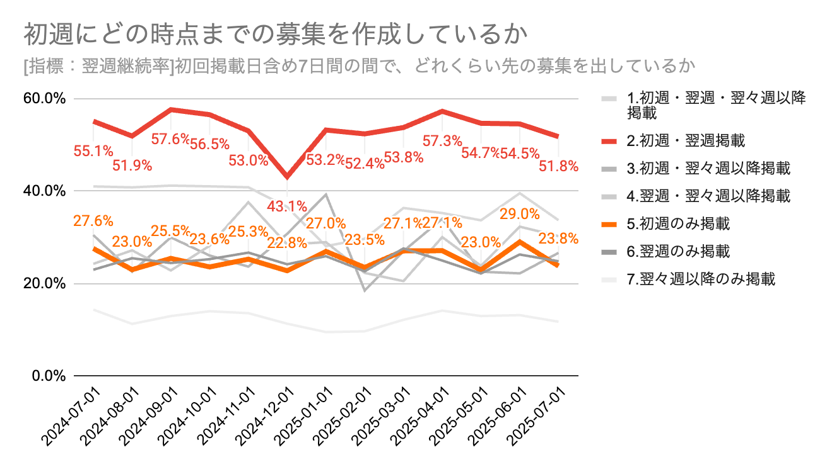
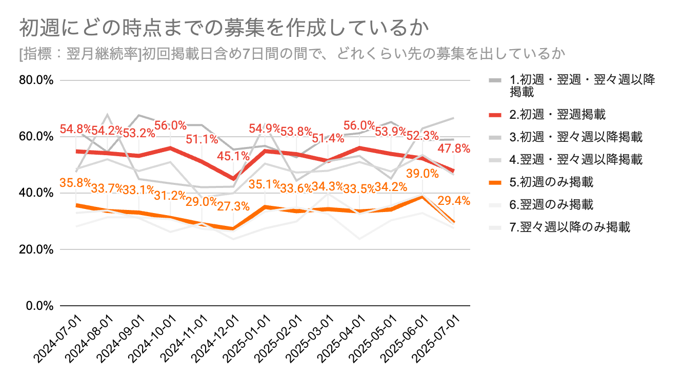
CONFIDENTIAL
3
appendix④初週での掲載パターン別継続率_月次推移
時系列で見ても、一定の継続率の違いが出ている。
初週のみ掲載の店舗が多い状況のため、この店舗群を翌週も一緒に掲載してもらうことで継続率の向上を図りたい

